Slide 1
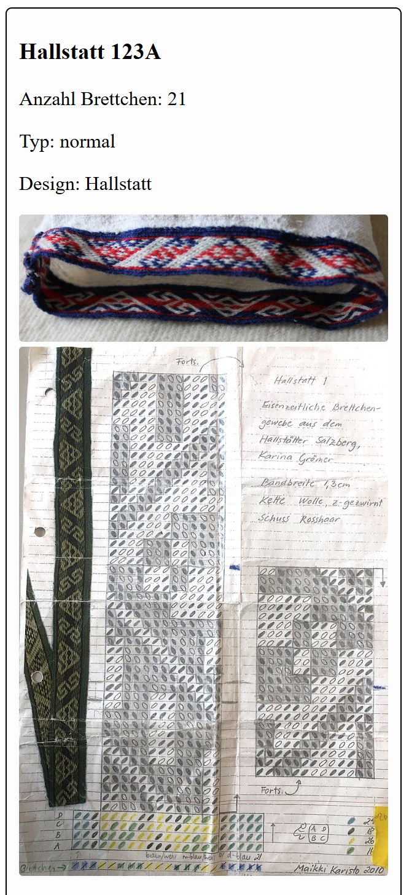
Brettchenwebmustersammlung
Sammlung von Mustern fürs Brettchenweben
Pro Muster:
Name
Anzahl Brettchen
Typ
Design
Bild des Musters
Webbrief
Noch in Planung:
Suchfunktion um gezielt nach Mustern, Designs, Etc. zu suchen
Option selber Muster in die Sammlung hoch zuladen

